Slide 1
第8章 曲线和曲面

Slide 2
8.1 曲线曲面参数表示基础
8.2 常见的参数曲线
8.3 常见的参数曲面
8.4 曲线曲面的转换和计算

Slide 3
8.1 曲线曲面参数表示的基本知识
基本术语：
（1）曲线曲面表示的基本形式
表示曲线和曲面的基本方法有两种：参数法和非参数法。

Slide 4
（2）曲线曲面中有能用二次方程描述的的曲线曲面(规则曲线)，也有不能用二次方程描述的曲线曲面，后者叫自由曲线或者自由曲面

Slide 5
（3）自由曲线设计中经常遇到的两类问题：一是由已知的离散点来决定曲线，二是已知自由曲线，如何通过交互方式予以修改，使其满足设计者要求，这些都需要研究自由曲线的数学表示形式

Slide 6
（4）完全给定型值点列（称为型值点）来构造曲线的方法成为曲线拟合
（5）求给定型值点之间的曲线上的点成为曲线的插值，也就是说给定f（x）的一系列点f（xi）求曲线k（x），使k(xi)=F(xi),这样在别处可以用k(x)代替f(x)

Slide 7
（6）求出几何形式上与给定型值点列的连线相近似的曲线称为曲线的逼近，这种曲线不必经过型值点列。

Slide 8
8.1.1 显式、隐式和参数表示
曲线曲面都有参数表示和非参数表示两种形式，非参数表示中又有显式和隐式两种。
1、显式表示：一般形式为平面曲线，例如：
y=f(x) (不能表示封闭或多值的曲线）
2、隐式表示：一般形式为：f(x,y)=0 （方程的根很难求）， 如二阶隐式方程：ax²+2bxy+cy²+2dx+2ey+f=0随着系数的不同它可以表示抛物线、双曲线、椭圆、圆。

Slide 9
非参数方程缺点：
（1）与坐标轴相关
（2）会出现斜率无穷大的情况
（3）难于表示非平面曲线曲面
（4）不便于计算和编程

Slide 10
3、参数表示：曲线上任一点的坐标均表示成一个参数，如：
X=x(t)
Y=y(t)
矢量表示：P(t)=[x(t),y(t)]
切矢量：p’(t)=[x’(t),y’(t)]

Slide 11
举例
端点为：p1(1,2),p2(3,4)的直线参数方程为：
P(t)=p1+(p2-p1)t=(1,2)+[(4,3)-(1,2)]t 0<=t<=1
即：p(t)=[1,2]+[3,1]t (0<=t<=1)相应表示成x,y的参数形式为：
X(t)=x1+(x2-x1)t=1+3t
Y(t)=y1+(y2-y1)t=2+t
切矢量：p’(t)= [x’(t),y’(t)]=[3,1]
斜率：dy/dx=y’(t)/x’(t)=1/3

Slide 12
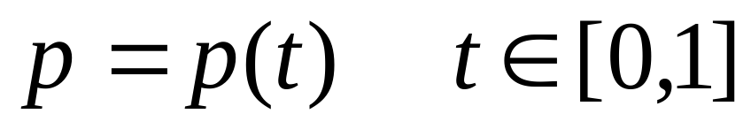
8.1.2 参数曲线的定义以及切矢量、法矢量、曲率和挠率
一条三维曲线可表示为：
X=x(t)
Y=y(t)
Z=z(t)
其中0<=t<=1 可为n阶
不失一般性：

Slide 13
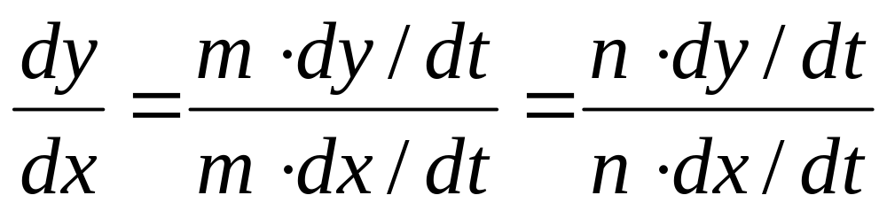
参数表示方法的优点：
1．点动成线
2．选取具有几何不变性的参数曲线曲面表示形式。
3．斜率

Slide 14
4．t∈[0,1] ，使其相应的几何分量是有界的
5．可对参数方程直接进行仿射和投影变换
6．参数变化对各因变量的影响可以明显地表示出来

Slide 15
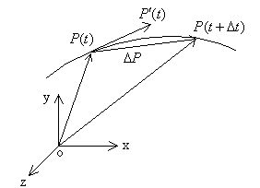
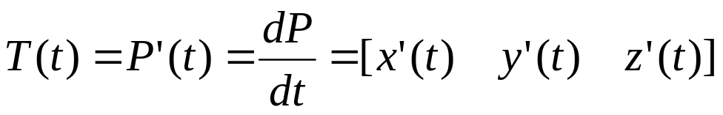
一 、位置矢量：曲线上任一点的位置矢量为：p(t)=[x(t),y(t),z(t)]
二 、切矢量：

Slide 16
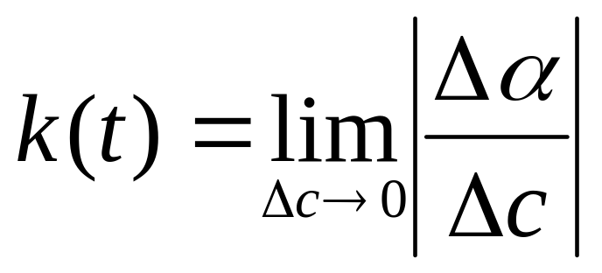
三、法矢量
主法矢量 、副法矢量
法平面、密切平面 、副法平面
四、曲率

Slide 17
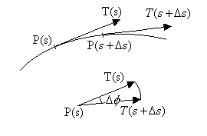
P(S)点处的曲率

Slide 18
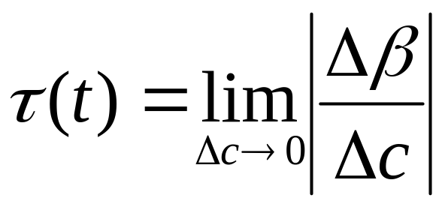
五、挠率：反映了曲线的扭曲程度

Slide 19
8.1.3 插值、逼近、拟合
1 插值
求给定型值点之间曲线上的点称为曲线的插值。
将连接有一定次序控制点的直线序列称为控制多边形或特征多边形

Slide 20
曲线曲面的逼近：当用一组控制点来指定曲线曲面的形状时，求出的形状不必通过控制点列
图 曲线的逼近

Slide 21
曲线曲面的拟合：当用一组型值点来指定曲线曲面的形状时，形状完全通过给定的型值点列。
图 曲线的拟合

Slide 22
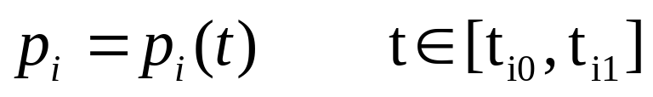
8.1.4曲线的连续性
假定参数曲线段p_{i}以参数形式进行描述
参数连续性
  0阶参数连续性
  1阶参数连续性
  2阶参数连续性
几何连续性
  0阶几何连续性
  1阶几何连续性
  2阶几何连续性

Slide 23
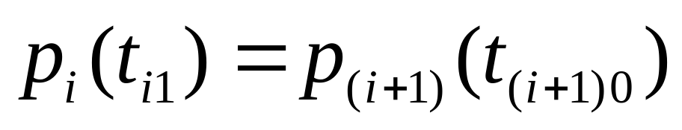
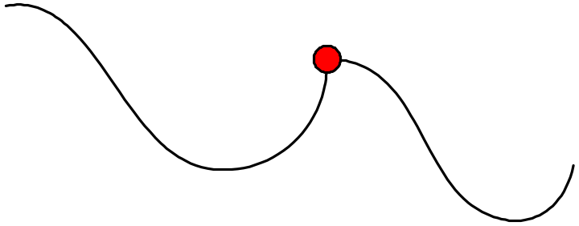
1、参数连续性，记作C0连续性，是指曲线的几何位置连接，即

Slide 24
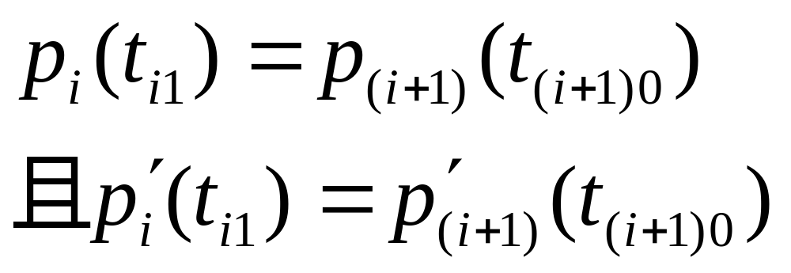
1阶参数连续性
记作C¹连续性，指代表两个相邻曲线段的方程在相交点处有相同的一阶导数：

Slide 25
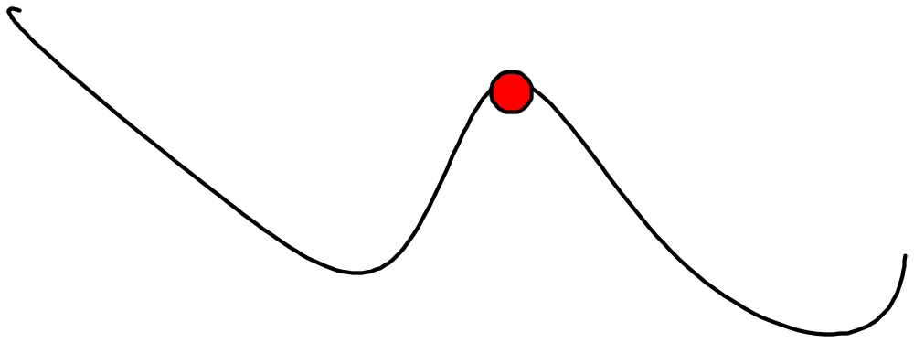

Slide 26
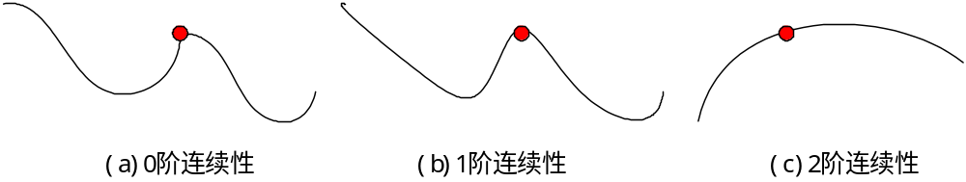
2阶参数连续性，
记作C²连续性，指两个相邻曲线段的方程在相交点处具有相同的一阶和二阶导数。

Slide 27
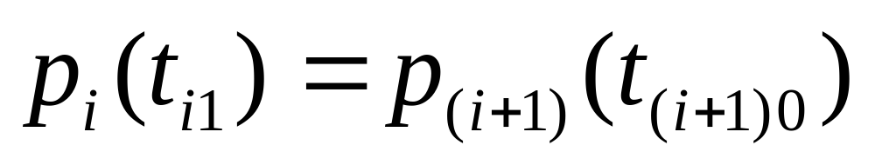
2.几何连续性
0阶几何连续性，记作G⁰连续性，与0阶参数连续性的定义相同，满足：

Slide 28
1阶几何连续性，记作G1连续性，指一阶导数在相邻段的交点处成比例
2阶几何连续性，记作G2连续性，指相邻曲线段在交点处其一阶和二阶导数均成比例。

Slide 29
8.1.5 参数曲线的代数形式和几何形式

Slide 30
8.2 常见的参数曲线
三次hemite样条曲线
Bezier曲线
B样条曲线
有理样条曲线

Slide 31
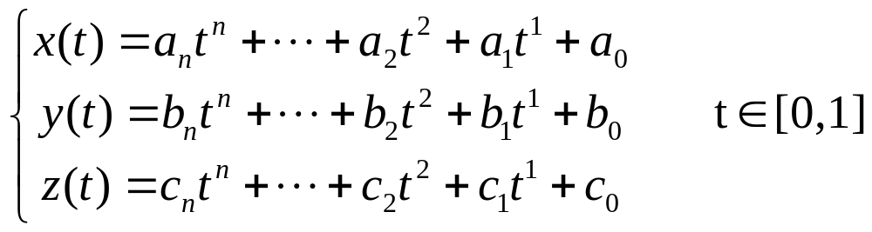
8.2.1样条描述
n次样条参数多项式曲线的矩阵：

Slide 32
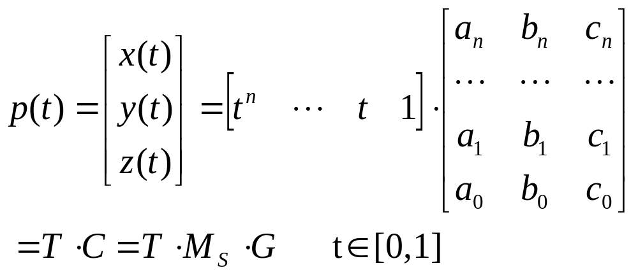
基矩阵Ms
几何约束条件G
基函数(blenging function)，或称混合函数TMs

Slide 33
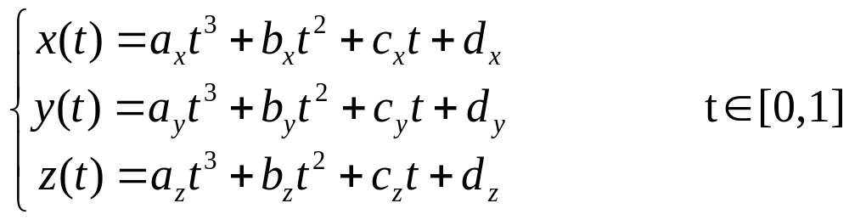
8.2.2 三次样条
给定n+1个点，可得到通过每个点的分段三次多项式曲线：

Slide 34
一、自然三次样条
定义：给定n+1个型值点，现通过这些点列构造一条自然三次参数样条曲线，要求在所有曲线段的公共连接处均具有位置、一阶和二阶导数的连续性，即自然三次样条具有C2连续性。
还需要两个附加条件才能解出方程组
特点：
1.只适用于型值点分布比较均匀的场合
2.不能“局部控制”

Slide 35
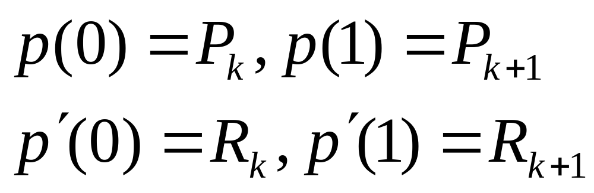
二、三次Hermite样条
定义：假定型值点Pk和Pk+1之间的曲线段为p(t),t∈[0,1]，给定矢量Pk、Pk+1、Rk和Rk+1，则满足下列条件的三次参数曲线为三次Hermite样条曲线：

Slide 36
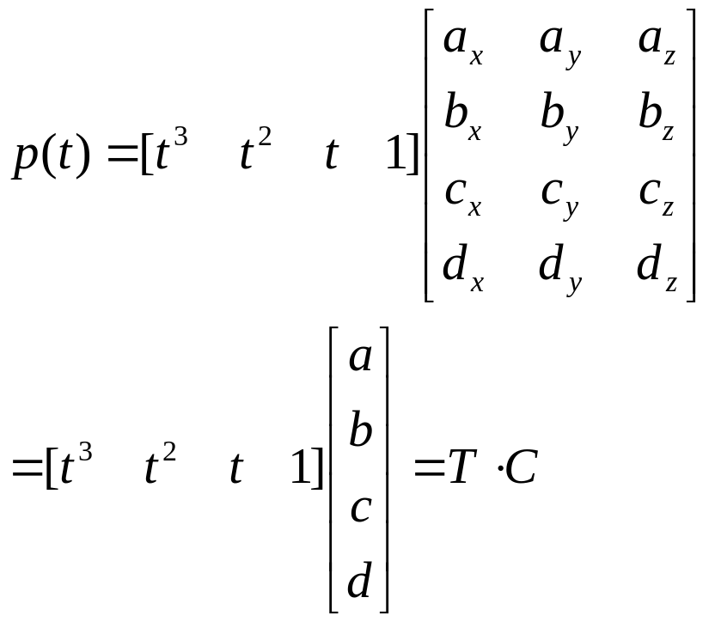
推导：

Slide 37
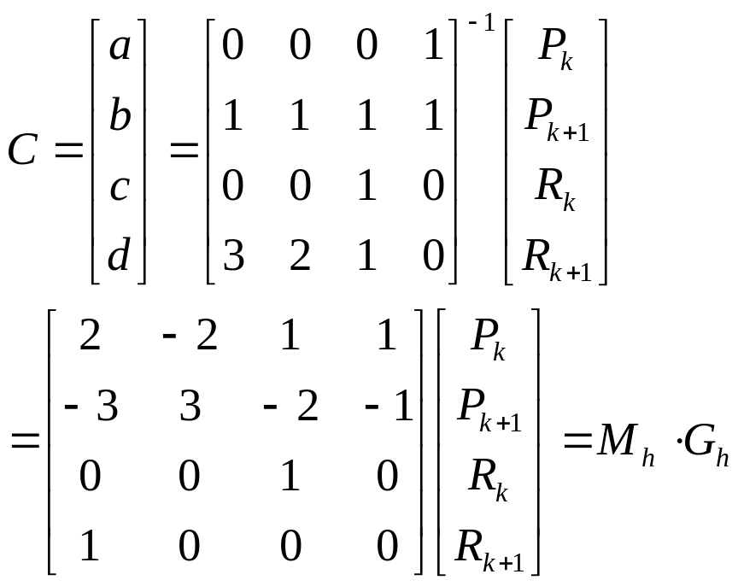
Mh是Hermite矩阵。Gh是Hermite几何矢量。

Slide 38
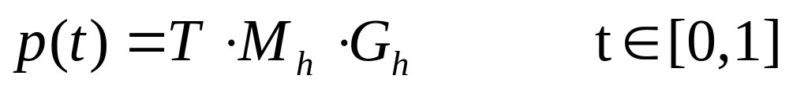
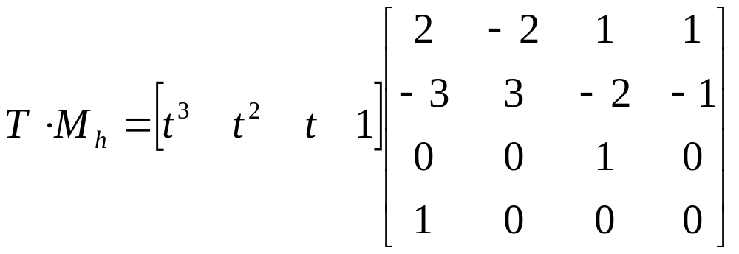
三次Hermite样条曲线的方程为：

Slide 39
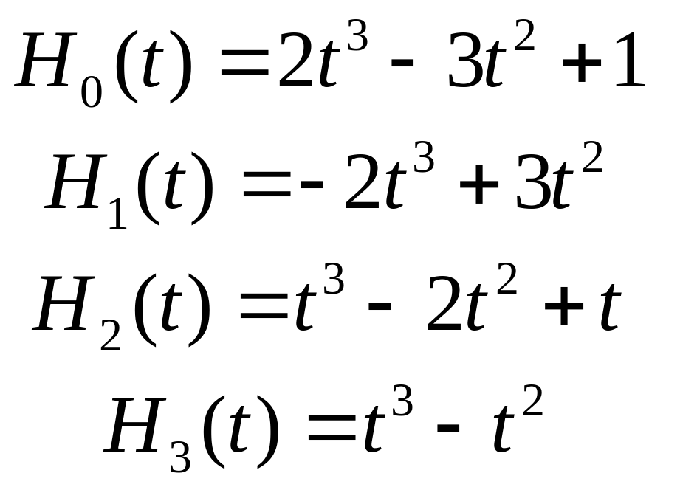
通常将T•Mk称为Hermite基函数（或称混合函数，调和函数）, Hermite基函数各分量为：

Slide 40
则有

Slide 41
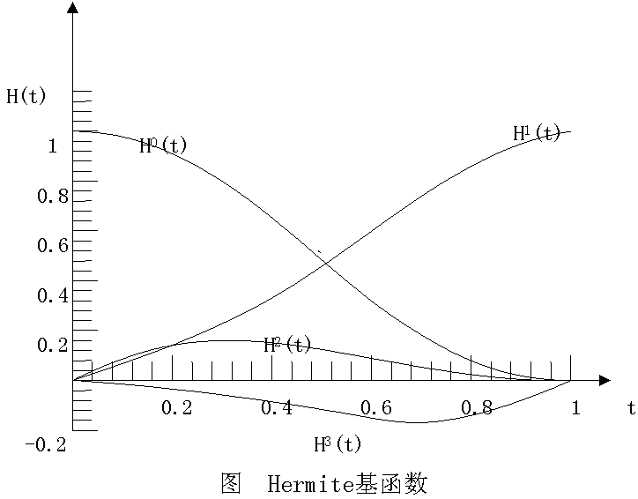

Slide 42
特点分析：
1.可以局部调整，因为每个曲线段仅依赖于端点约束。
2.基于Hermite样条的变化形式：Cardinal样条和Kochanek-Bartels样条
3.Hermite曲线具有几何不变性

Slide 43
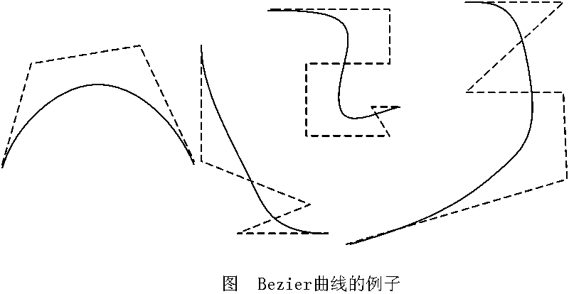
8.2.3 Bezier曲线
一、Bezier曲线的定义

Slide 44
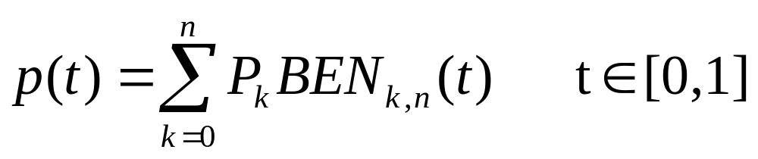
定义：

Slide 45
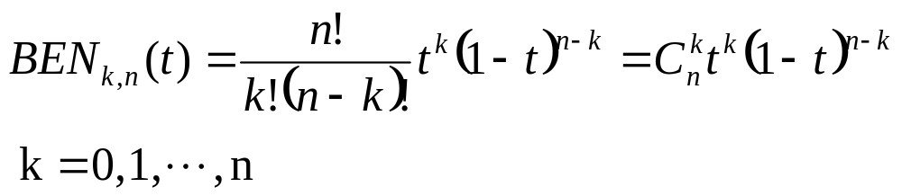
Bernstein基函数具有如下形式：

Slide 46
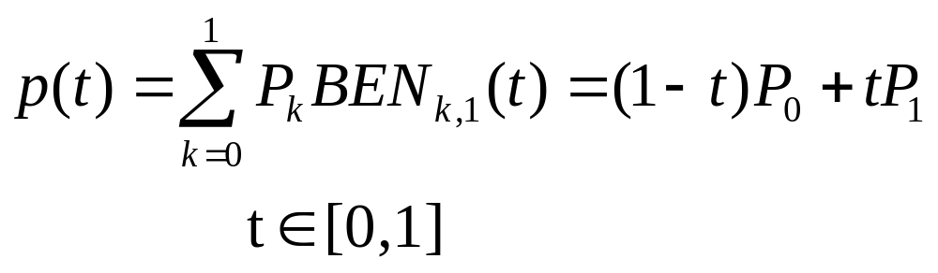
1．一次Bezier曲线(n=1)
实际上是连接起点p0与终点p1的一条直线段

Slide 47
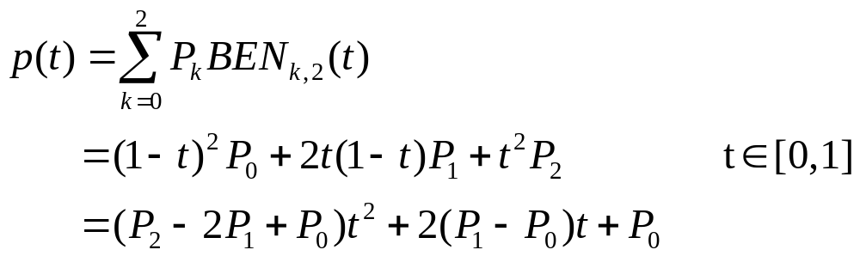
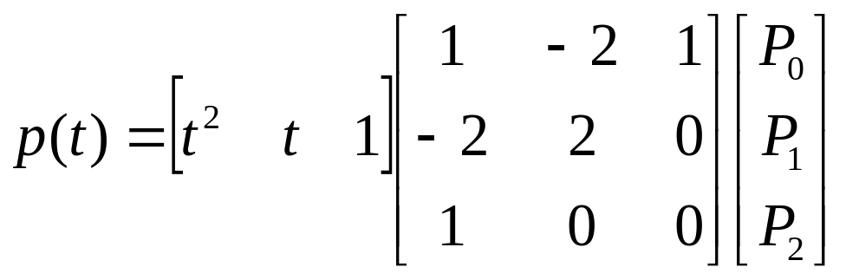
2．二次Bezier曲线(n=2)
如下式：

Slide 48
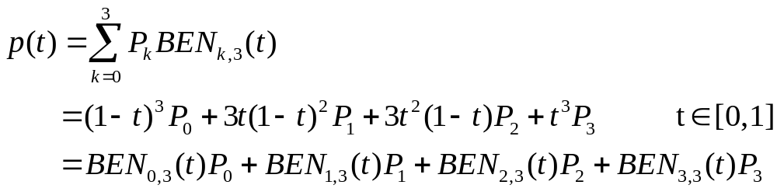
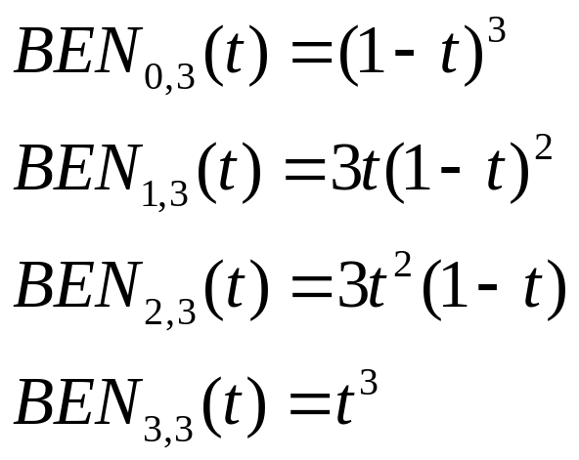
3．三次Bezier曲线(n=3)

Slide 49
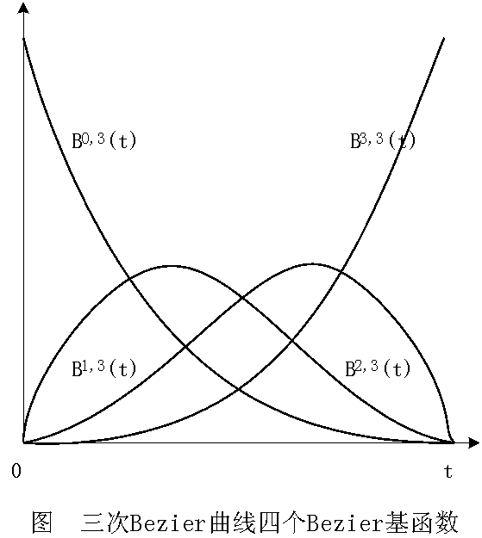

Slide 50
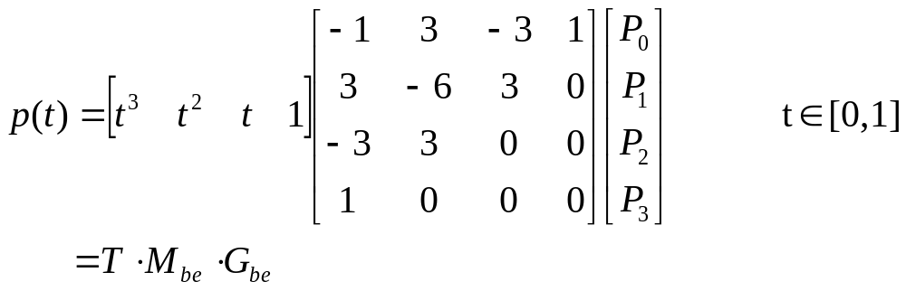

Slide 51
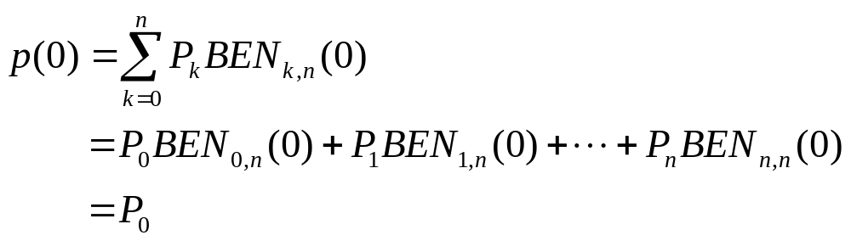

二、Bezier曲线的性质
1．端点

Slide 52
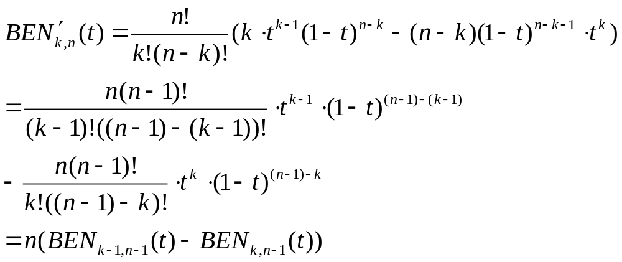
2．一阶导数
如下式

Slide 53
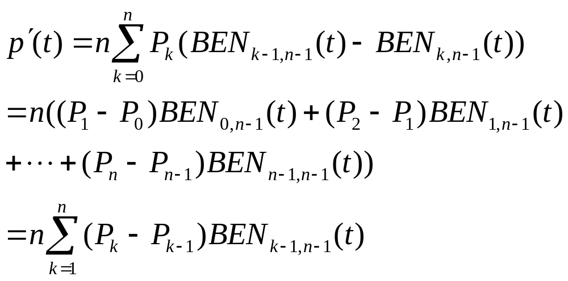
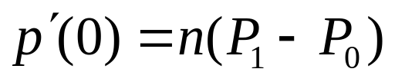
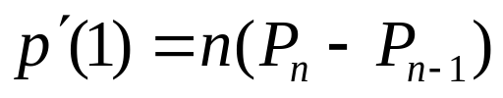

Slide 54
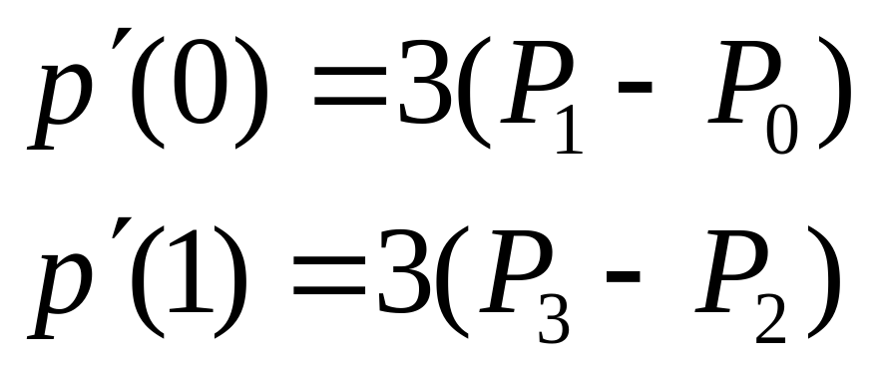
三次Bezier曲线段在起始点和终止点处的一阶导数为：

Slide 55
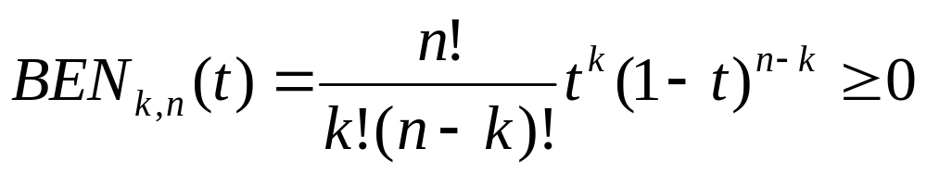
4．对称性（控制多边形顶点位置不变，次序颠倒，则曲线仍然不变）
5．凸包性

Slide 56
6．几何不变性（其形状与控制多边形的顶点相对位置有关，与坐标系的选择无关）
7．变差减少性
8．控制顶点变化对曲线形状的影响

Slide 57
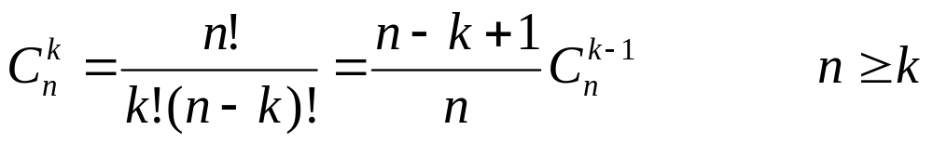
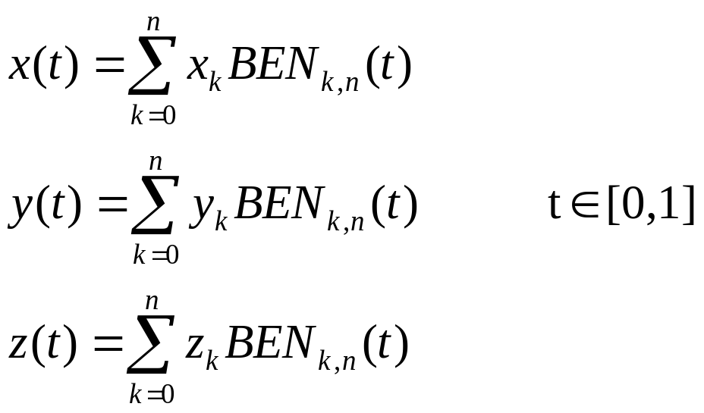
三、Bezier曲线的生成
1．绘图一段Bezier曲线

Slide 58
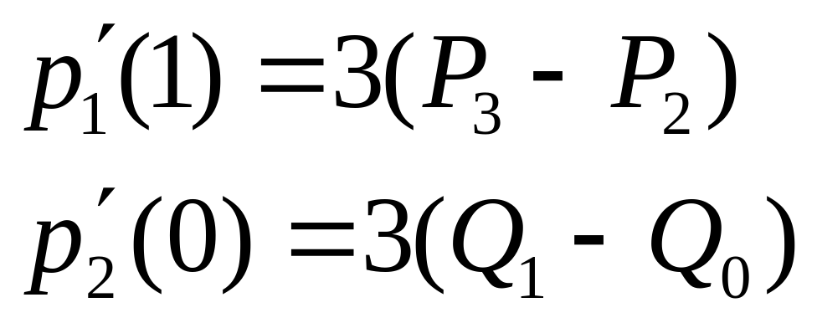
2．Bezier曲线的拼接
问题的提出：如何保证连接处具有G1和G2连续性。
在两段三次Bezier曲线间得到G1连续性

Slide 59
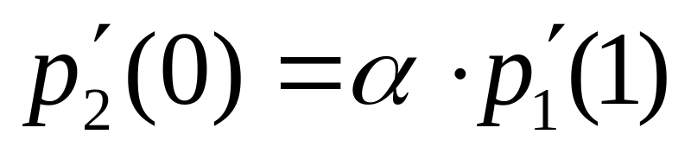
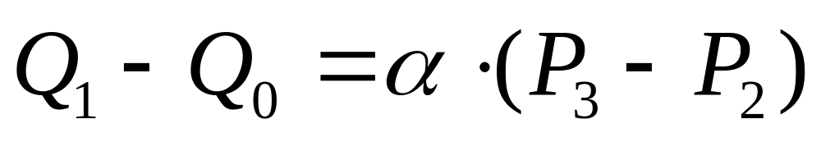
为实现G1连续，则有：
亦即：

Slide 60
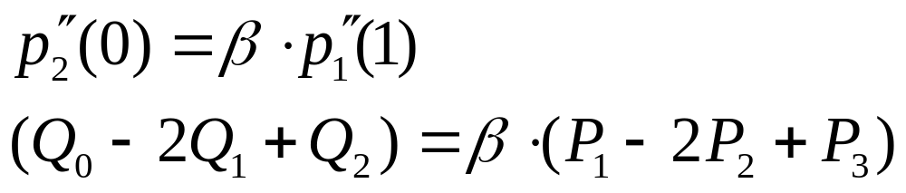
在两段三次Bezier曲线间得到G2连续性：

Slide 61
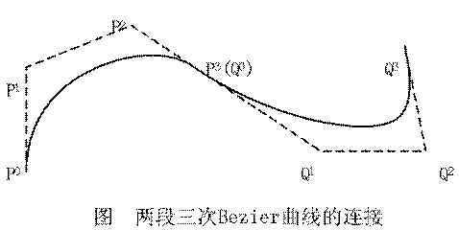

Slide 62
8.2.4 B样条曲线
Bezier曲线的不足：
一是控制多边形的顶点个数决定了Bezier曲线的阶次
二是不能作局部修改

Slide 63
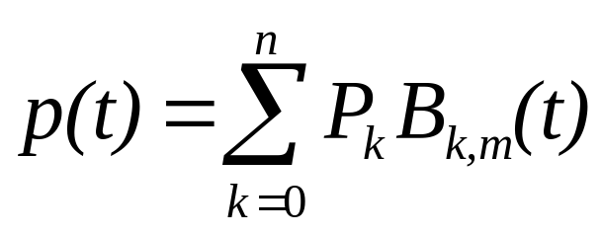
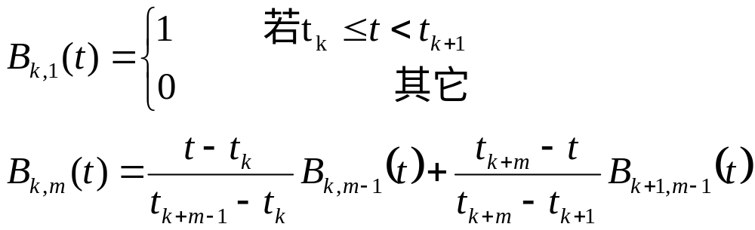
一、B样条曲线的定义
定义：
de Boor点（p_{k}）、B样条控制多边形、B样条基函数（B_{k,m}(t)）

Slide 64
参数说明
m是曲线的阶数，(m-1)为B样条曲线的次数，曲线在连接点处具有(m-2)阶连续。
节点矢量：节点矢量分为三种类型：均匀的，开放均匀的和非均匀的。
当节点沿参数轴均匀等距分布，即t_{k+1}-t_{k}=常数时，表示均匀B样条函数。
当节点沿参数轴的分布不等距，即(t_{k+1}-t_{k})≠常数时，表示非均匀B样条函数。

Slide 65


1．均匀周期性B样条曲线
T=(-2,-1.5,-1,-0.5,0,0.5,1,1.5,2)
T=(0,1,2,3,4,5,6,7)
均匀B样条的基函数呈周期性：

Slide 66

均匀二次（三阶）B样条曲线
取n=3，m=3，则n+m=6，不妨设节点矢量为：T=(0,1,2,3,4,5,6)：

Slide 67



Slide 68


Slide 69


Slide 70


Slide 71


Slide 72


曲线的起点和终点值：
均匀二次B样条曲线起点和终点处的导数：

Slide 73


Slide 74
结论：
  对于由任意数目的控制点构造的二次周期性B样条曲线来说，曲线的起始点位于头两个控制点之间，终止点位于最后两个控制点之间。
  对于高次多项式，起点和终点是m-1个控制点的加权平均值点。若某一控制点出现多次，样条曲线会更加接近该点。
三次（四阶）周期性B样条
取m=4，n=3，节点矢量为：T=(0,1,2,3,4,5,6,7)：

Slide 75


Slide 76


Slide 77


Slide 78

三次周期性B样条的边界条件为：

Slide 79


Slide 80

2．开放均匀B样条曲线
节点矢量可以这样定义：
令L=n-m，从0开始，按ti≤ti+1排列。

Slide 81


Slide 82
开放均匀的二次（三阶）B样条曲线
假设m=3，n=4，节点矢量为：T=(t0 ,t1,Λ,tn+m) =(t0 ,t1, t2, t3, t4, t5, t6, t7) =(0,0,0,1,2, 3,3,3)。

Slide 83


Slide 84


Slide 85


Slide 86

3．非均匀B样条曲线

Slide 87
4．反求B样条曲线控制点及其端点性质
问题：所谓反求B样条曲线控制点是指已知一组空间型值点Qi(i=1,2,Λ,n)，要找一条m次B样条曲线过Qi点，也即找一组与点列Qi对应的B样条控制顶点Pj(j=0,1,Λ,n+1)。
用分段三次B样条曲线pi来拟合，其上型值点和控制点的位置矢量之间有关系：

Slide 88

假定需求首末两点过Q1和Qn的非周期三次B样条曲线，则有P1=Q1,Pn=Qn，于是求解控制点Pj (i=2,3,...,n-1)的线性方程组为：

Slide 89


Slide 90
补充两个边界条件为：
P0 =P-1=Q1 Pn+1=Pn+2= Qn

Slide 91
二、B样条曲线的性质
1．局部支柱性
B样条的基函数是一个分段函数，其重要特征是在参数变化范围内，每个基函数在tk到tk+m的子区间内函数值不为零，在其余区间内均为零，通常也将该特征称为局部支柱性。

Slide 92


Slide 93

2．B样条的凸组合性质
B样条的凸组合性和B样条基函数的数值均大于或等于0保证了B样条曲线的凸包性，即B样条曲线必处在控制多边形所形成的凸包之内。

Slide 94


Slide 95
3．连续性
若一节点矢量中节点均不相同，则m阶（m-1次）B样条曲线在节点处为m-2阶连续。
B样条曲线基函数的次数与控制顶点个数无关。
重节点问题

Slide 96


Slide 97


4．导数

Slide 98

8.2.5 有理样条曲线
NURBS方法：非均匀有理B样条（Nonuniform Rational B-Spline）方法
一、NURBS曲线曲面的定义
定义：

Slide 99

例：假定用定义在三个控制顶点和开放均匀的节点矢量上的二次（三阶）B样条函数来拟合，于是，T=(0,0,0,1,1,1)，取权函数为：

Slide 100

则有理B样条的表达式为：

Slide 101

然后取不同的r值得到各种二次曲线：

Slide 102


Slide 103

NURBS曲面可由下面的有理参数多项式函数表示：

Slide 104

二、有理基函数的性质
NURBS曲线也可用有理基函数的形式表示：

Slide 105

1．普遍性
2．局部性
3．凸包性
4．可微性
5．权因子

Slide 106
三、 NURBS曲线曲面的特点

Slide 107
8.3 常见的参数曲面
Bezier曲面
B样条曲面
有理样条曲面

Slide 108

8.3.1 Bezier曲面
1．Bezier曲面
定义：

Slide 109

BEN_{i,m}(u)与BEN_{j,n}(v)是Bernstein基函数：

Slide 110



Slide 111


1．双线性Bezier曲面(m=n=1)

Slide 112

2．双二次Bezier曲面(m=n=2)

Slide 113

3．双三次Bezier曲面(m=n=3)

Slide 114


Slide 115



其中

Slide 116



Slide 117

性质：
1．控制网格的四个角点正好是Bezier曲面的四个角点，

Slide 118
2．控制网格最外一圈顶点定义Bezier曲面的四条边界，这四条边界均为Bezier曲线。
3．几何不变性
4．移动一个顶点Pi,j，将对曲面上参数为u = i/m, v = j/n的那点 p(i/m,j/n) 处发生最大的影响
5．对称性
6．凸包性

Slide 119
2．Bezier曲面的拼接
0阶连续性只要求相连接的曲面片具有公共的边界曲线。
1阶连续性则要求在边界曲线上的任何一点，两个曲面片跨越边界的切线矢量应该共线，而且两切线矢量的长度之比为常数。

Slide 120


Slide 121


已知两张双三次Bezier曲面片：

Slide 122



Slide 123
实现G1连续性的条件为：
(1) p₁(1,v)=p₂(0,v)，即有P_{3,i}=Q_{0,i}，i=0,1,2,3
(2) P_{3,i}- P_{2,i} =λ(Q_{1,i}-Q_{0,i})，i=0,1,2,3

Slide 124

8.3.2 B样条曲面
定义：
控制顶点、控制网格（特征网格）、B样条基函数。
B样条曲面具有与B样条曲线相同的局部支柱性、凸包性、连续性、几何变换不变性等性质。

Slide 125



双三次B样条曲面

Slide 126



Slide 127




8.4 曲线曲面的转换和计算
8.4.1 样条曲线曲面的转换

Slide 128



例：

Slide 129

三次Hermite样条矩阵：

Slide 130

三次Bezier样条矩阵：

Slide 131

三次均匀B样条矩阵：

Slide 132
8.4.2 样条曲线曲面的离散生成
1．Horner规则
2．向前差分计算
3．细分

Slide 133


